Slide 1
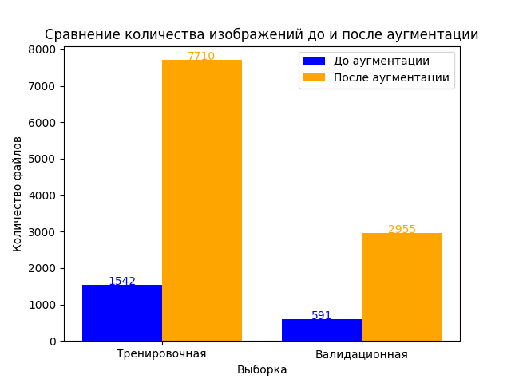
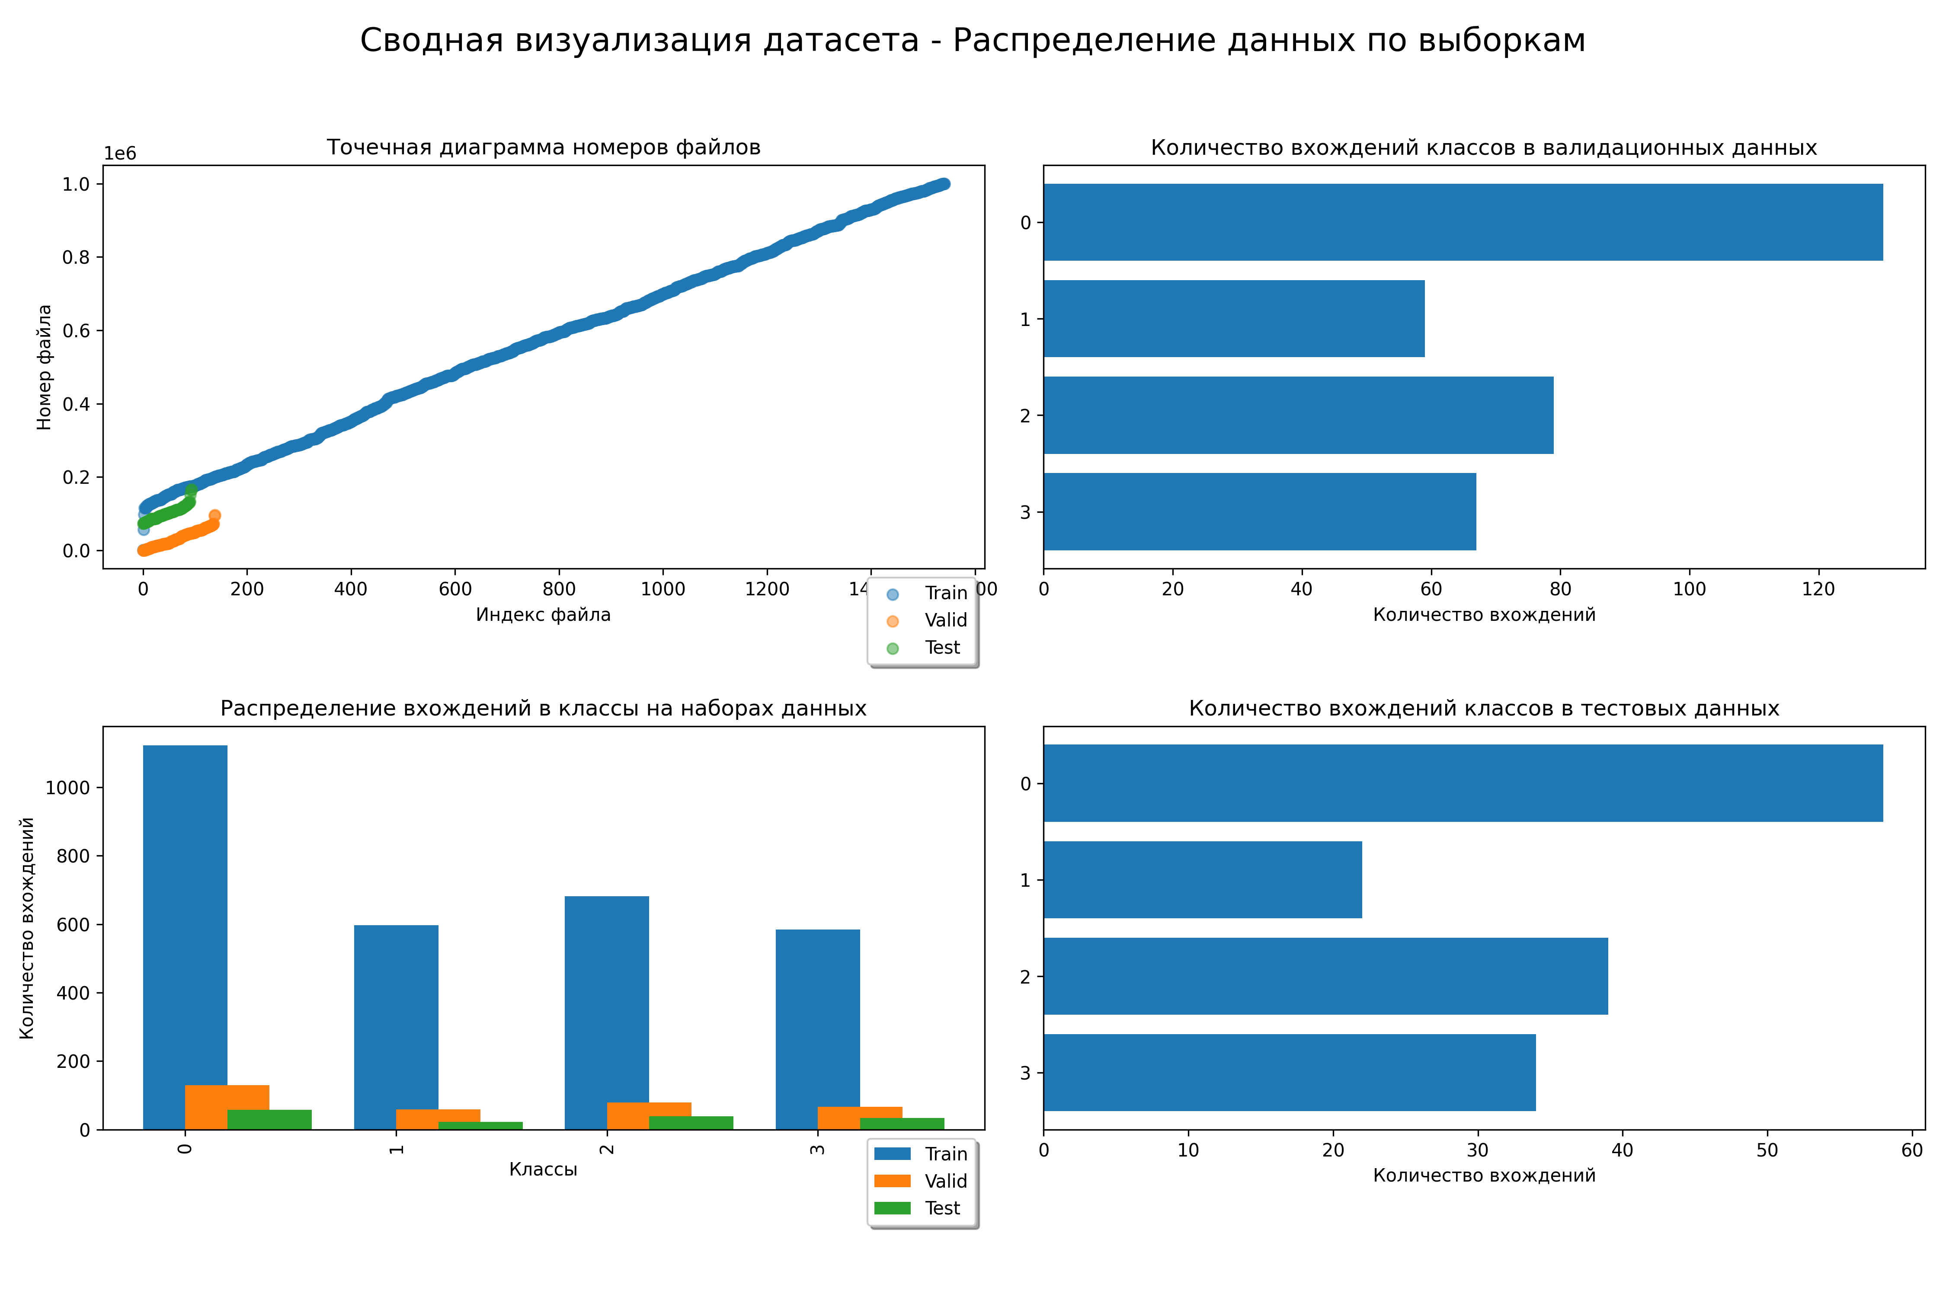
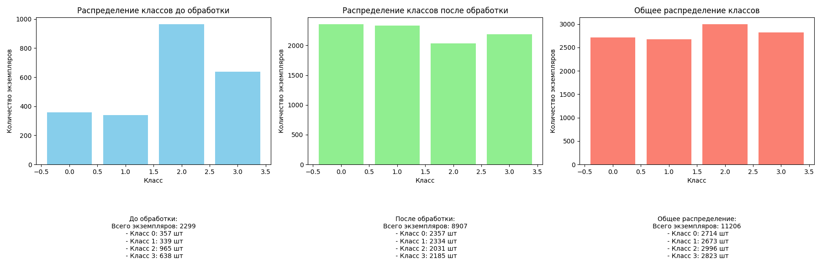
Инструменты работы с датасетом
1. Стратификационное разделение данных
2. Аугментация данных
3. Создание мозаик

